Slide 1

ОБЛАСТНОЕ ГОСУДАРСТВЕННОЕ БЮДЖЕТНОЕ
ПРОФЕССИОНАЛЬНОЕ ОБРАЗОВАТЕЛЬНОЕ УЧРЕЖДЕНИЕ
«ТОМСКИЙ ЭКОНОМИКО-ПРОМЫШЛЕННЫЙ КОЛЛЕДЖ»
ПРОЕКТИРОВАНИЕ И РАЗРАБОТКА ИНТЕРНЕТ-МАГАЗИНА
«MotoShop» (BACKEND,FRONTEND)
ДИПЛОМНЫЙ ПРОЕКТ
Автор работы:
Ридт Д.А
Бондаренко К.В
ТОМСК 2025

Slide 2

ОПИСАНИЕ ПРЕДМЕТНОЙ ОБЛАСТИ
Предметной областью является проект “MotoShop”. Он имеет вид интернет-магазина в качестве сайта. Цель проекта заключается в развитии продажи мотоциклов для спортсменов или просто любителям мототехники.

Slide 3

ЦЕЛЬ И ЗАДАЧИ ДИПЛОМНОГО ПРОЕКТА
Цель дипломного проекта – проектирование и разработка интернет-магазина по продажам мотоциклов используя Vue и Laravel.
Задачи дипломного проекта:
Произвести анализ предметной области.
Спроектировать техническое задание.
Создать адаптивный макет будущего сайта.
Спроектировать и разработать базу данных.
Спроектировать и разработать функционал информационного продукта.
Написать пользовательский интерфейс.
Разработать функционал сайта на стороне клиента.
Создать продающий продукт

Slide 4








ИСПОЛЬЗУЕМОЕ ПО
Notes:
Для проектирования и разработки пользовательского интерфейса использовалось следующее ПО, которое представлено на слайде, а именно:
Фреймворк - Vue.js
Графический редактор для создания макета сайта - Figma

Slide 5


ИСПОЛЬЗУЕМЫЕ ТЕХНОЛОГИИ
Notes:
Для создания сайта был использован HTML - язык гипертекстовой разметки страницы. Он используется для того, чтобы дать браузеру понять, как нужно отображать загруженные сайт.
Веб-страницам понадобились индивидуальное оформление, а именно стили. А для этого был использовал CSS - язык описания внешнего вида HTML-документа. CSS взаимодействует с браузером, чтобы придать документу оформление.
Ещё я использовал JS – это язык скриптов, на котором держится весь внешний интерфейс веб-разработки. JavaScript используется для того, чтобы делать страницы интерактивными, то есть дать пользователю возможность взаимодействовать с элементами. Когда страницы могут реагировать на какие-то действия, это делает их интереснее. Если, конечно, не намешано всё подряд. В JS можно работать с переменными, объектами, функциями, условиями, математическими и логическими операторами и так далее.

Slide 6
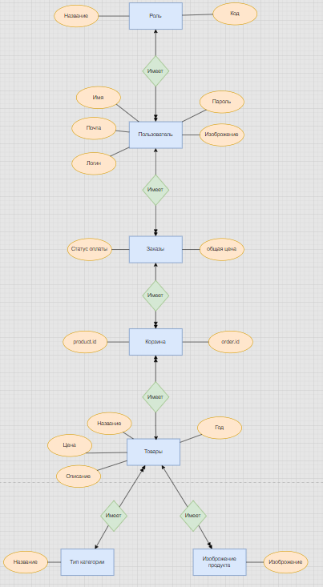
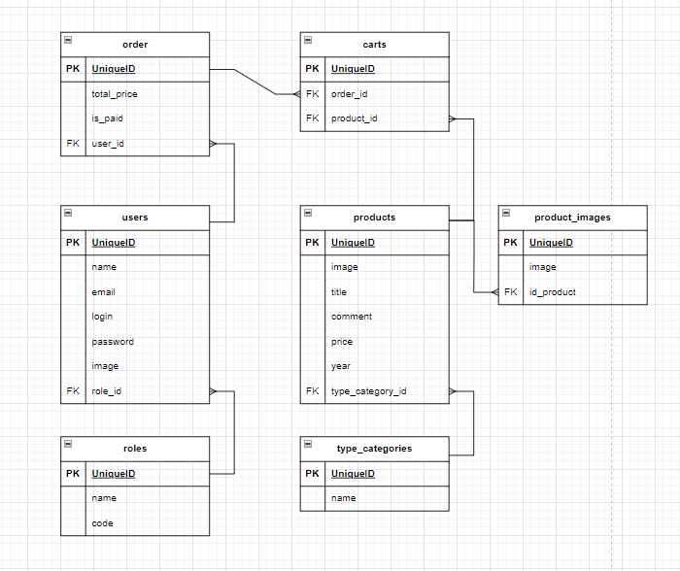
ПРОЕКТИРОВАНИЕ И РАЗРАБОТКА БД
Notes:
Я приступил к разработке Базы Данных. Мной были созданы концептуальная, физическая и логическая модель. После этого была создана База данных в osPanel.
P.S.
Концептуальная модель – это отражение предметной области, для которой разрабатывается база данных.
Логическая модель базы данных — схема базы данных, выраженная в понятиях модели данных. В ней представлены сущности и атрибуты, и связи между таблицами.
Физическая модель данных – это модель данных, описанная с помощью средств конкретной системы управления базами данных, тут уже кроме сущностей и атрибутов присутствуют перевод и тип сущности, а также связи между таблицами.

Slide 7
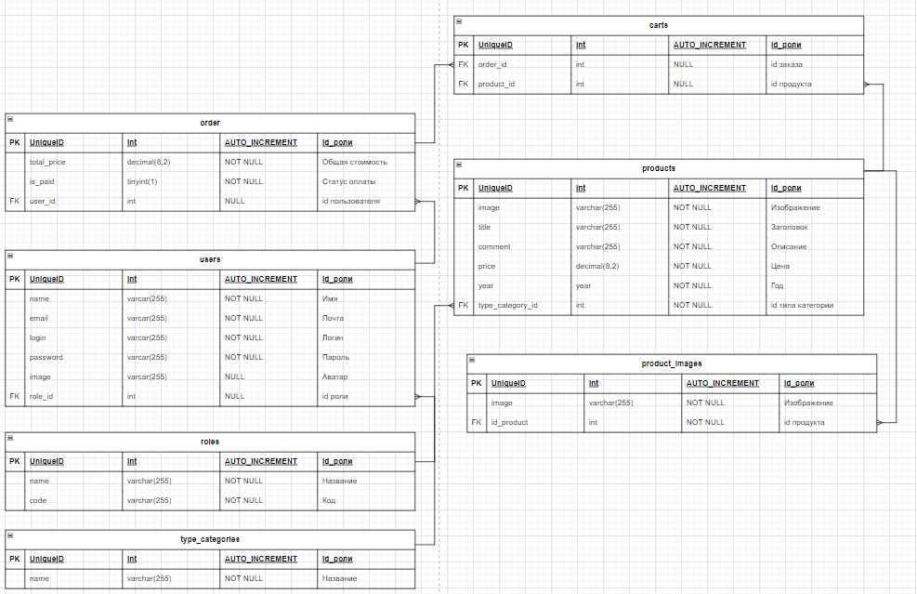
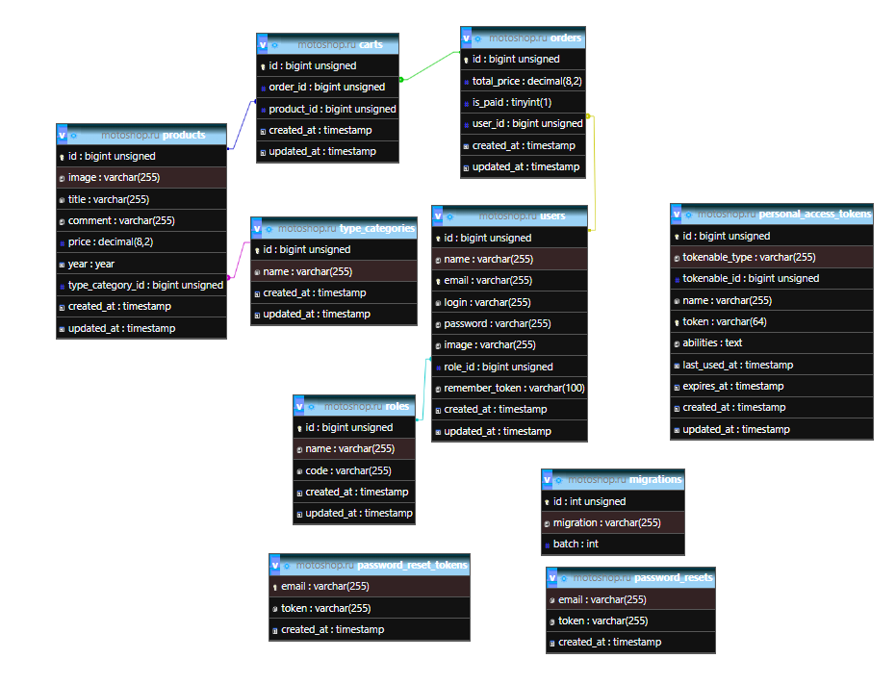
ПРОЕКТИРОВАНИЕ И РАЗРАБОТКА БД
Notes:
Я приступил к разработке Базы Данных. Мной были созданы концептуальная, физическая и логическая модель. После этого была создана База данных в osPanel.
P.S.
Концептуальная модель – это отражение предметной области, для которой разрабатывается база данных.
Логическая модель базы данных — схема базы данных, выраженная в понятиях модели данных. В ней представлены сущности и атрибуты, и связи между таблицами.
Физическая модель данных – это модель данных, описанная с помощью средств конкретной системы управления базами данных, тут уже кроме сущностей и атрибутов присутствуют перевод и тип сущности, а также связи между таблицами.

Slide 8
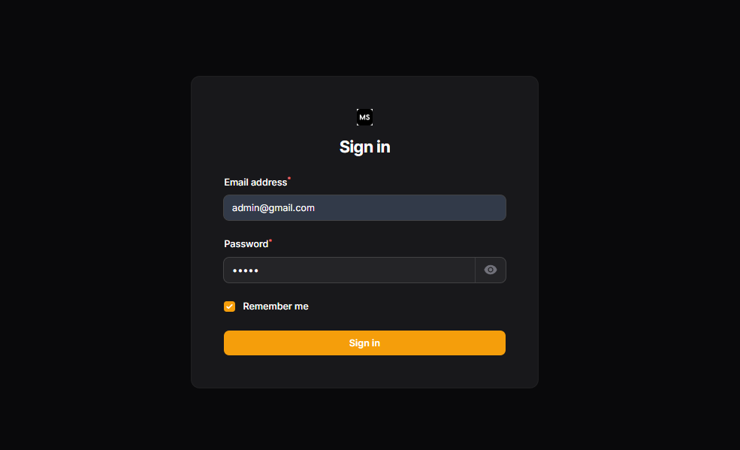
ПАНЕЛЬ АДМИНИСТРАТОРА
Notes:
После создание и подключения бд, моделей, контроллеров, первичной наполненности сайта и прочего, была подключена панель администратора, с которой происходит все управление контентом сайта. Ее создание было реализовано при помощи плагина Filament. На данной фотографии показан вход в админ панель где требуется почта и пароль так же вы можете посмотреть пароль которые написали и нажать кнопку Запомнить

Slide 9
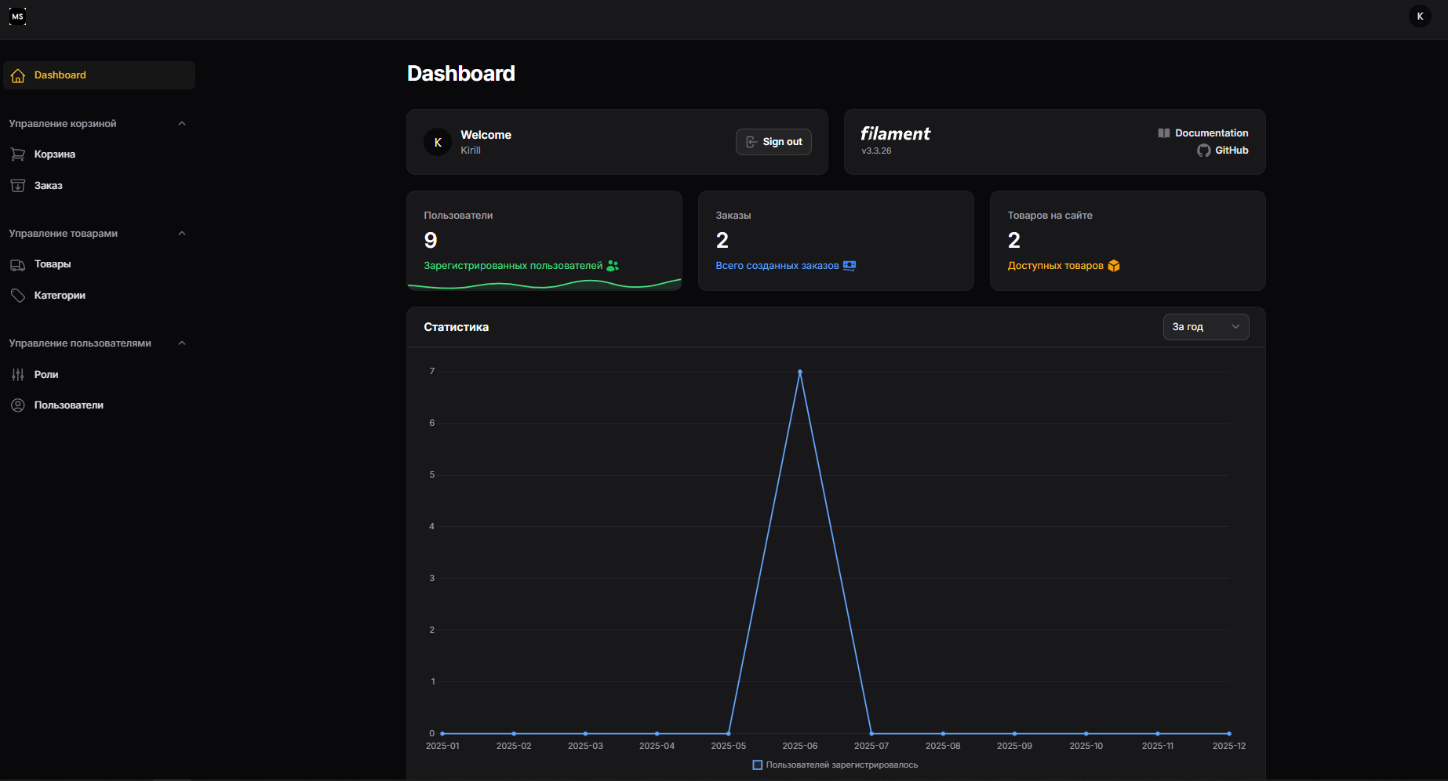
ГЛАВНАЯ СТРАНИЦА
Notes:
На главной странице админ-панели предоставлена информация о зарегистрированных пользователях, заказах, доступных товаров. Меню навигации, которое предоставляет доступ к управлению корзиной, товарами, категориями, ролями, пользователями.

Slide 10
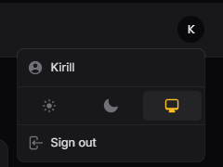
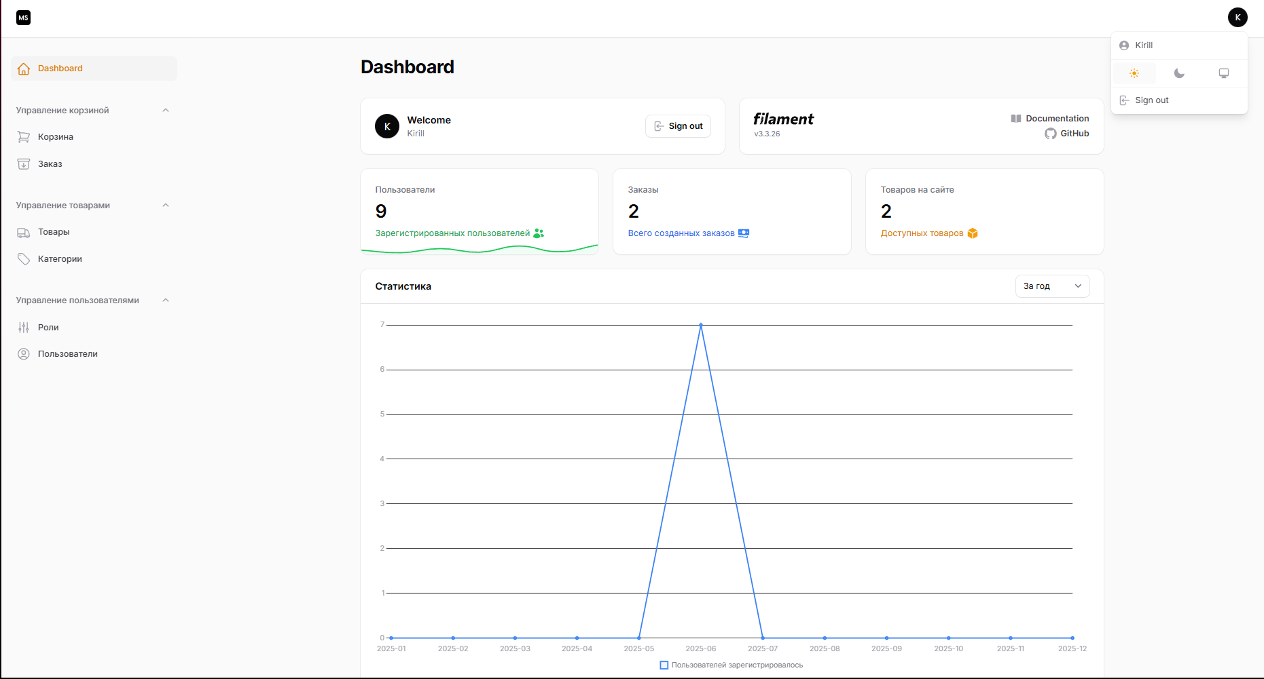
ГЛАВНАЯ СТРАНИЦА
Notes:
Меню мини-профиля, которое предоставляет возможность смены темы на темную, светлую и системную, а также выход из админ-панели.

Slide 11
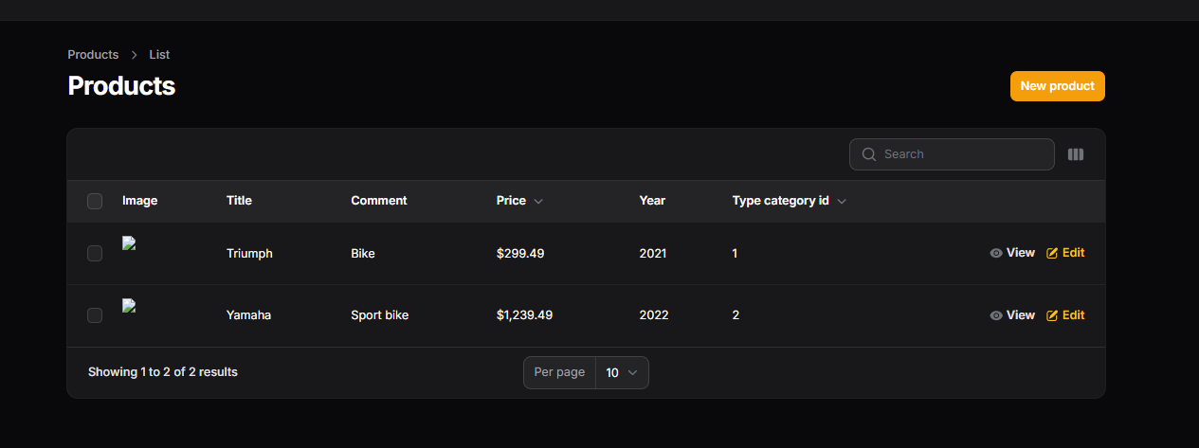
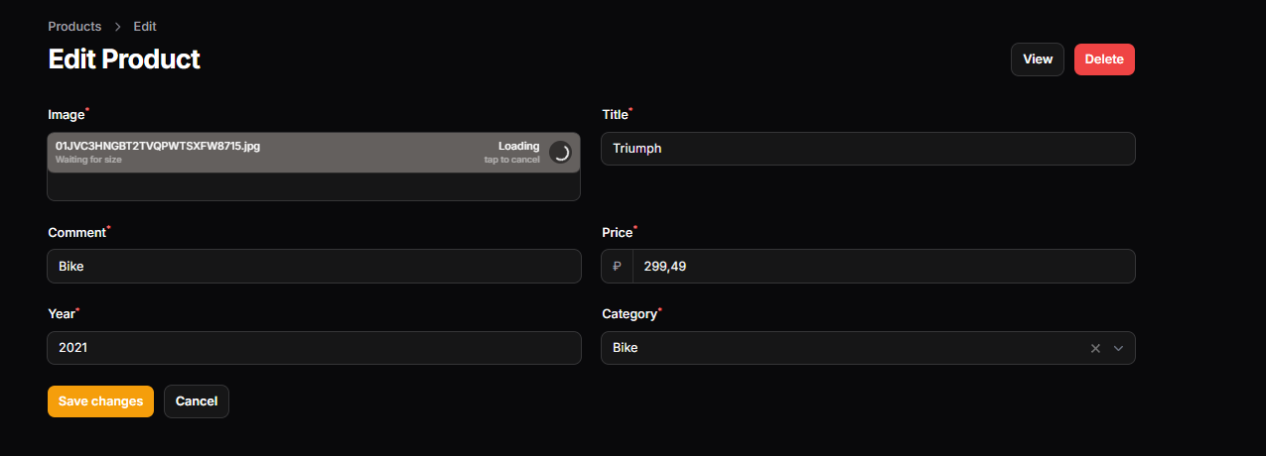
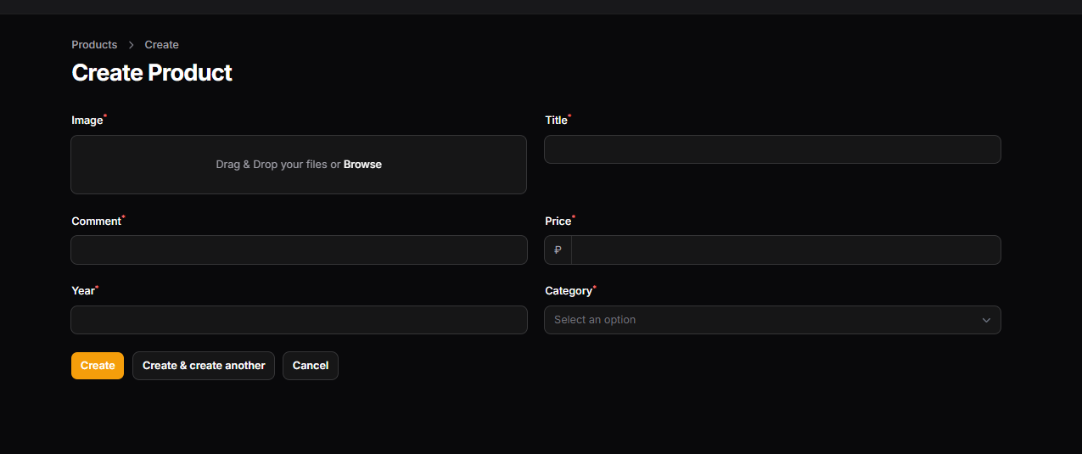
СТРАНИЦЫ УПРАВЛЕНИЕ КОНТЕНТОМ
Notes:
На главной странице управление товарами предоставлена информация о всех доступных товарах, которые можно по надобности удалить, создать, редактировать.

Slide 12
ПРОЕКТИРОВАНИЕ ТЕХНИЧЕСКОГО ЗАДАНИЯ
Требования к функциональности
Требования к контенту
Информативность главной страницы – должна содержать рекламные баннеры, блоки из общего каталога. Доступность перейти в любую категорию товаров сайта.
Интерактивный дизайн – сайт должен содержать в себе удобный, цепляющий, современный интерфейс, обеспечивающий легкий доступ к товарам и удобную навигацию для пользователя.
Товары – обязаны состоять из фото, заголовка, подзаголовка, цены и кнопок.
Наполненность контентом – сайт должен содержать большой выбор товара, для захвата большего кол-ва аудитории.
Адаптивный дизайн – как макет, сайт должен быть адаптивным
Возможность обратной связи – пользователь должен иметь возможность обратиться в поддержку.

Slide 13
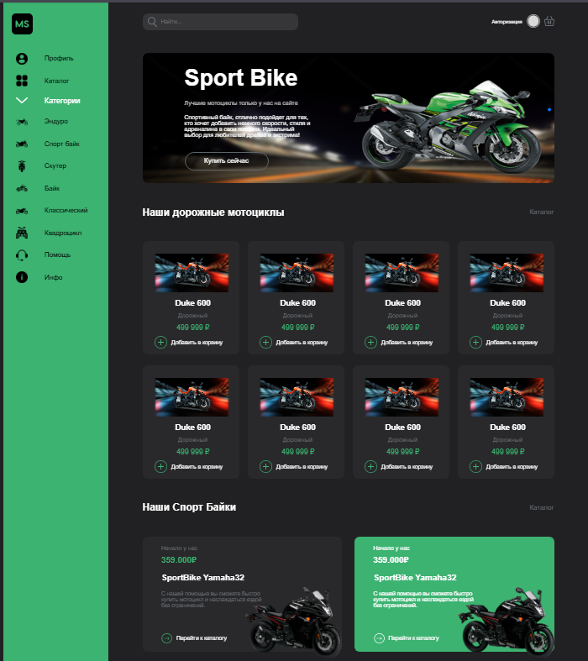
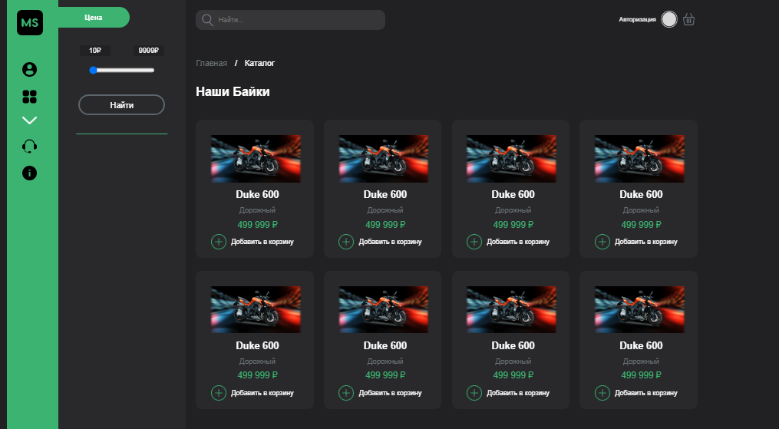

МАКЕТ САЙТА

Slide 14
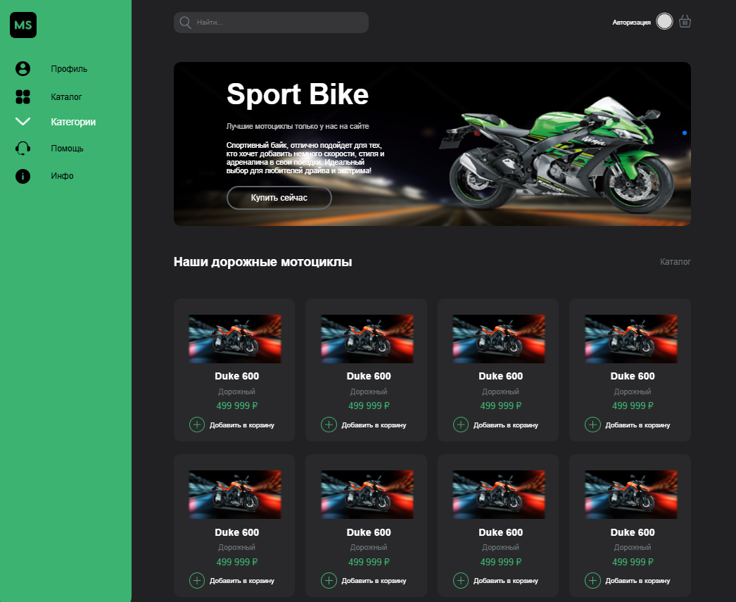
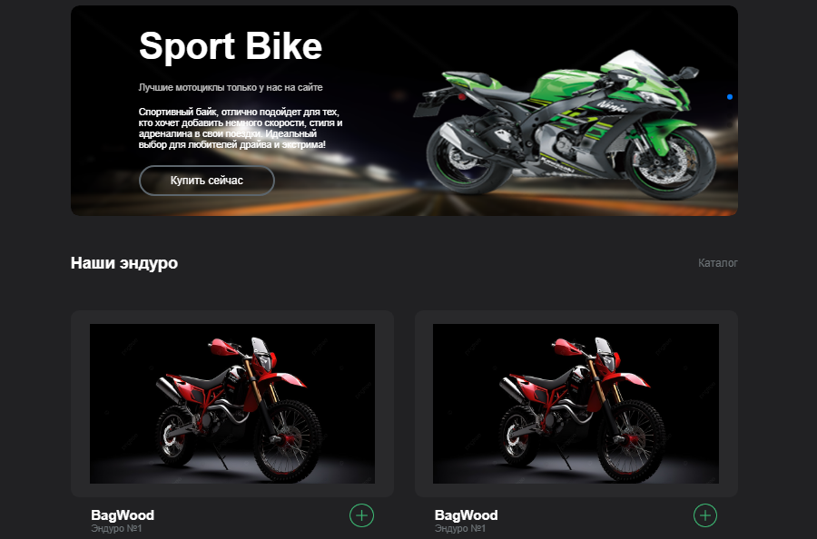
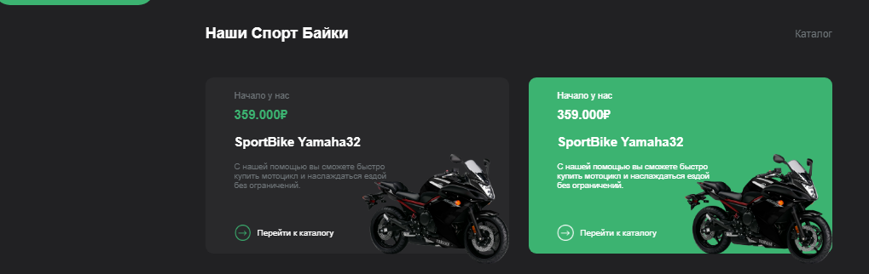
ДЕМОНСТРАЦИЯ ГЛАВНОЙ СТРАНИЦЫ САЙТА

Slide 15
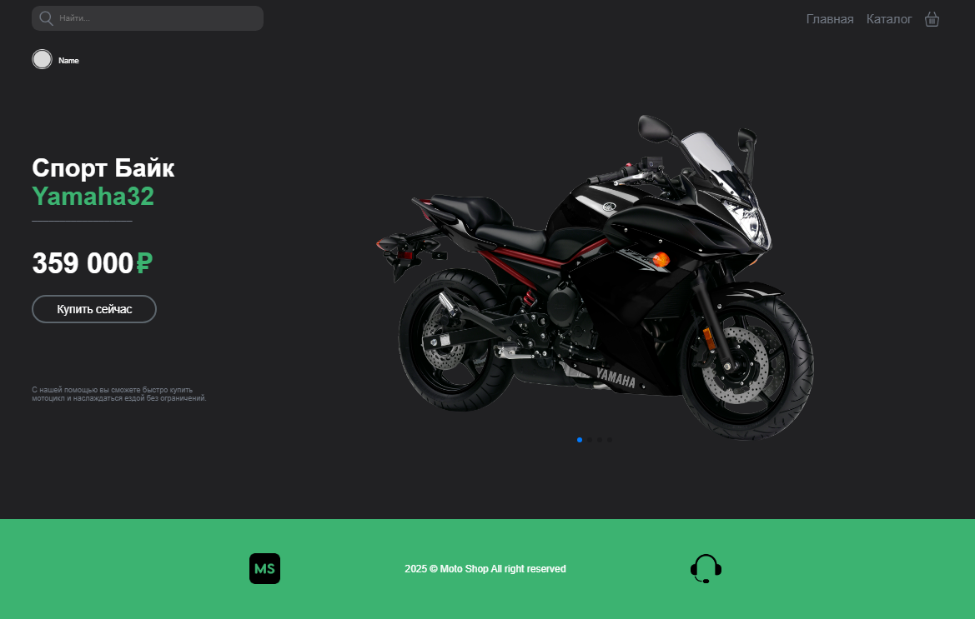
ДЕМОНСТРАЦИЯ СТРАНИЦЫ «Product»

Slide 16
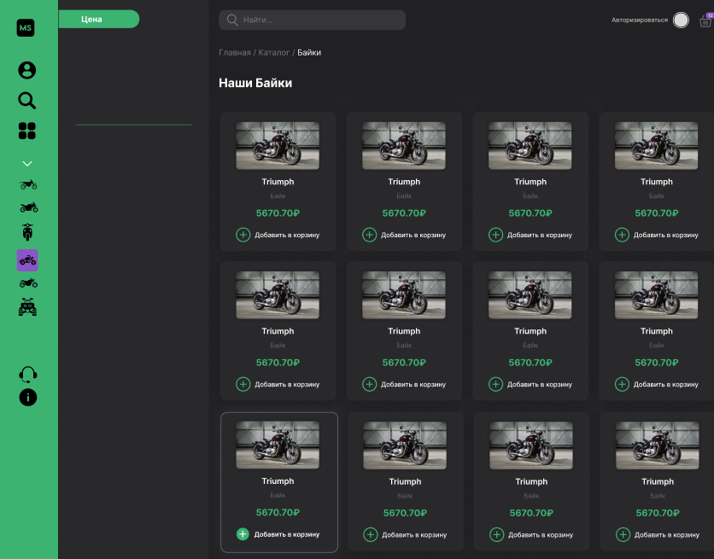
ДЕМОНСТРАЦИЯ СТРАНИЦЫ «Catalog»

Slide 17
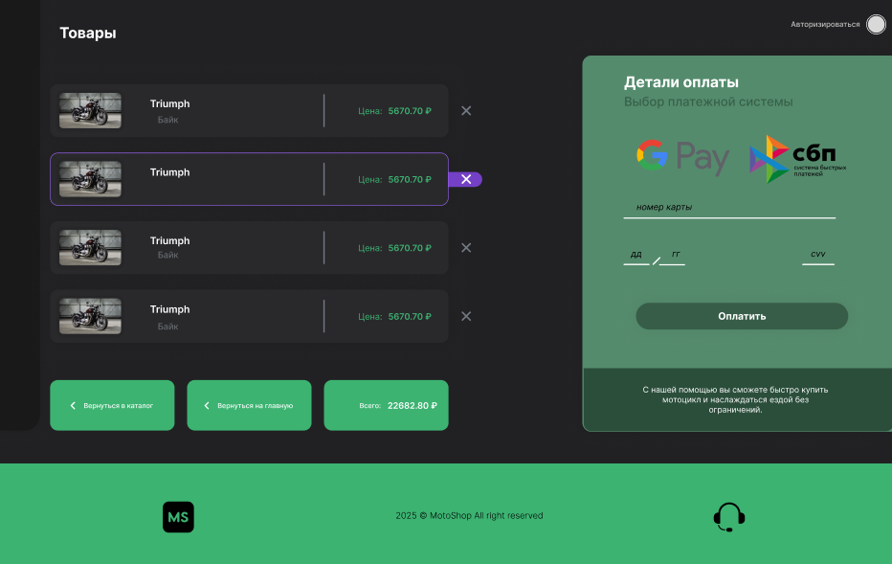
ДЕМОНСТРАЦИЯ СТРАНИЦЫ «Basket»

Slide 18
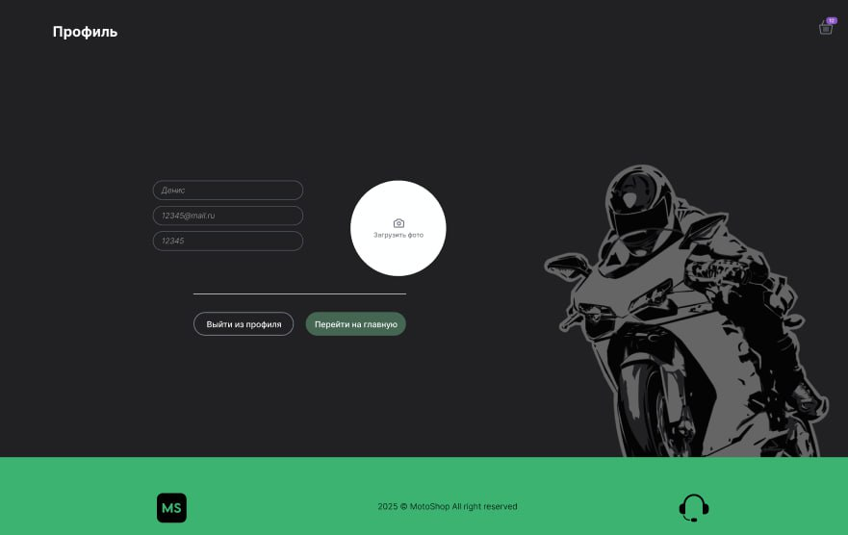
ДЕМОНСТРАЦИЯ СТРАНИЦЫ «Profile»

Slide 19
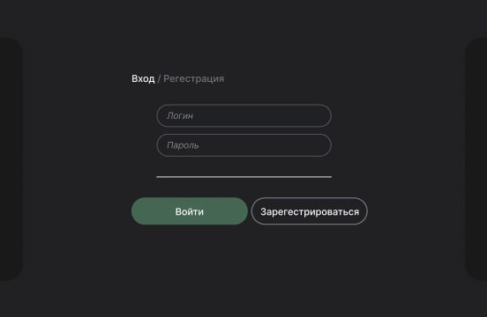
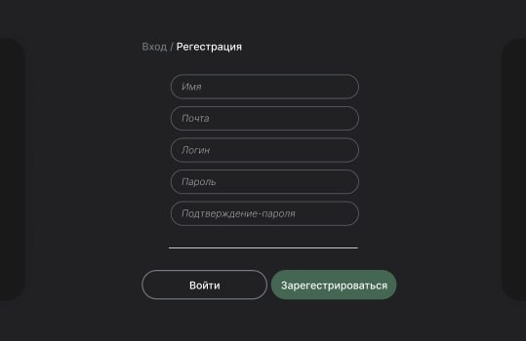
ДЕМОНСТРАЦИЯ МЕНЮ АВТОРИЗАЦИЯ/РЕГИСТРАЦИЯ

Slide 20
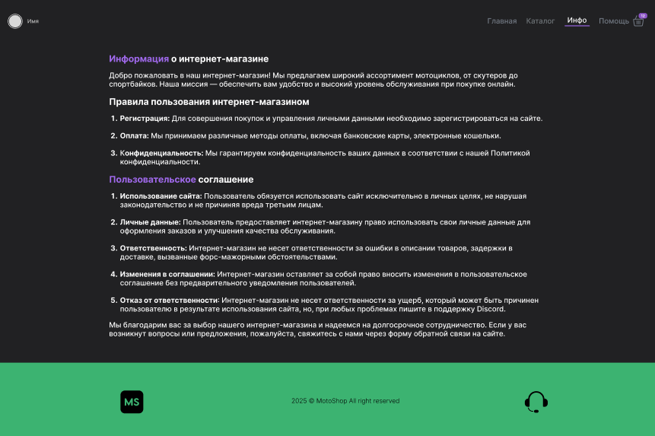
ДЕМОНСТРАЦИЯ СТРАНИЦЫ «Info»

Slide 21
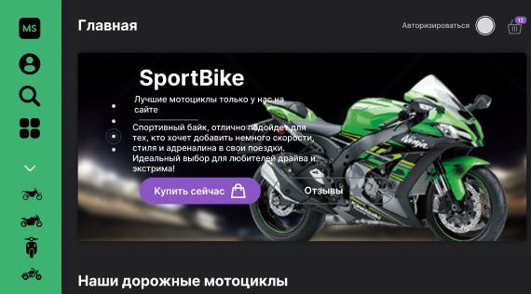
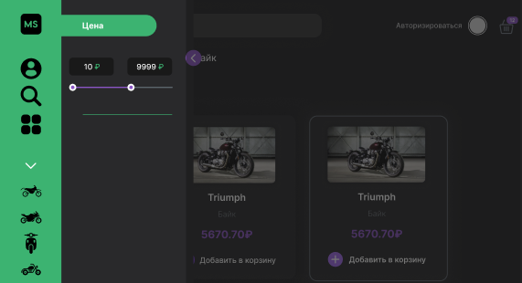
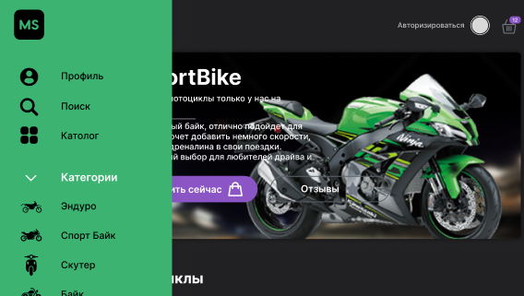
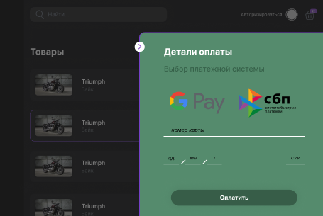
АДАПТАЦИЯ САЙТА

Slide 22

Заключение
В ходе выполнения дипломного проекта нами было проанализировано техническое задание на разработку MotoShop, был разработан пользовательский интерфейс и реализован функционал сервиса API.
В ходе работы нами были улучшены навыки веб-разработки, которые пригодятся нам в дальнейшей профессиональной деятельности.

Slide 23
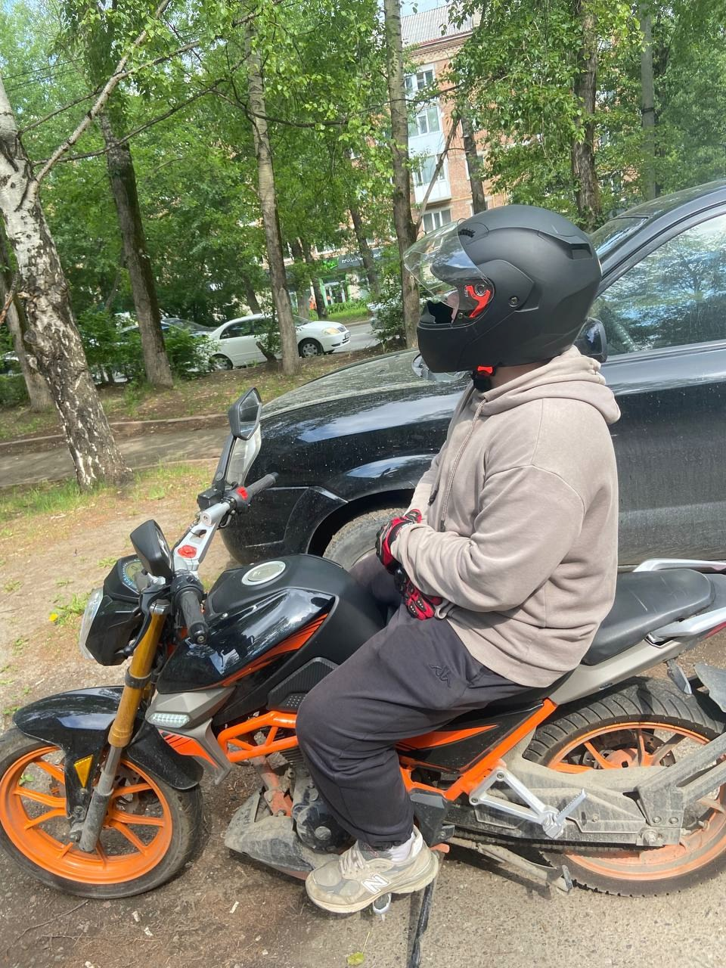
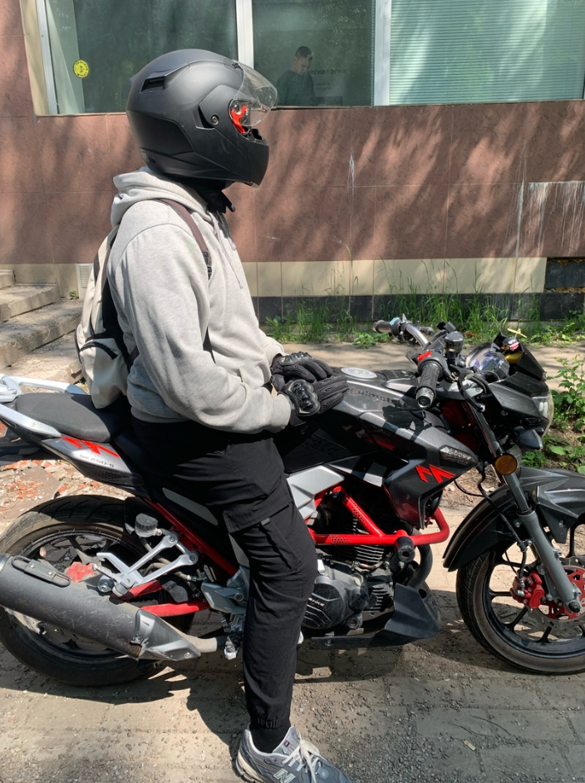
Контакты
Бондаренко Кирилл 24.12.2004
Ридт Денис 13.09.2005
Email:
den.ridt@mail.ru Телефон: + 7 (952) 800-60-69
Социальные сети:
Telegram -@deniska142
Социальные сети:
Telegram -@kechynez228
Email: bondarenkokirill87@gmail.com Телефон: + 7 (913) 864-17-34

